Slide 1




Hrvatske zemlje pod francuskom vlašću
Nastavna tema: Hrvatske zemlje pod francuskom vlašću

Slide 2
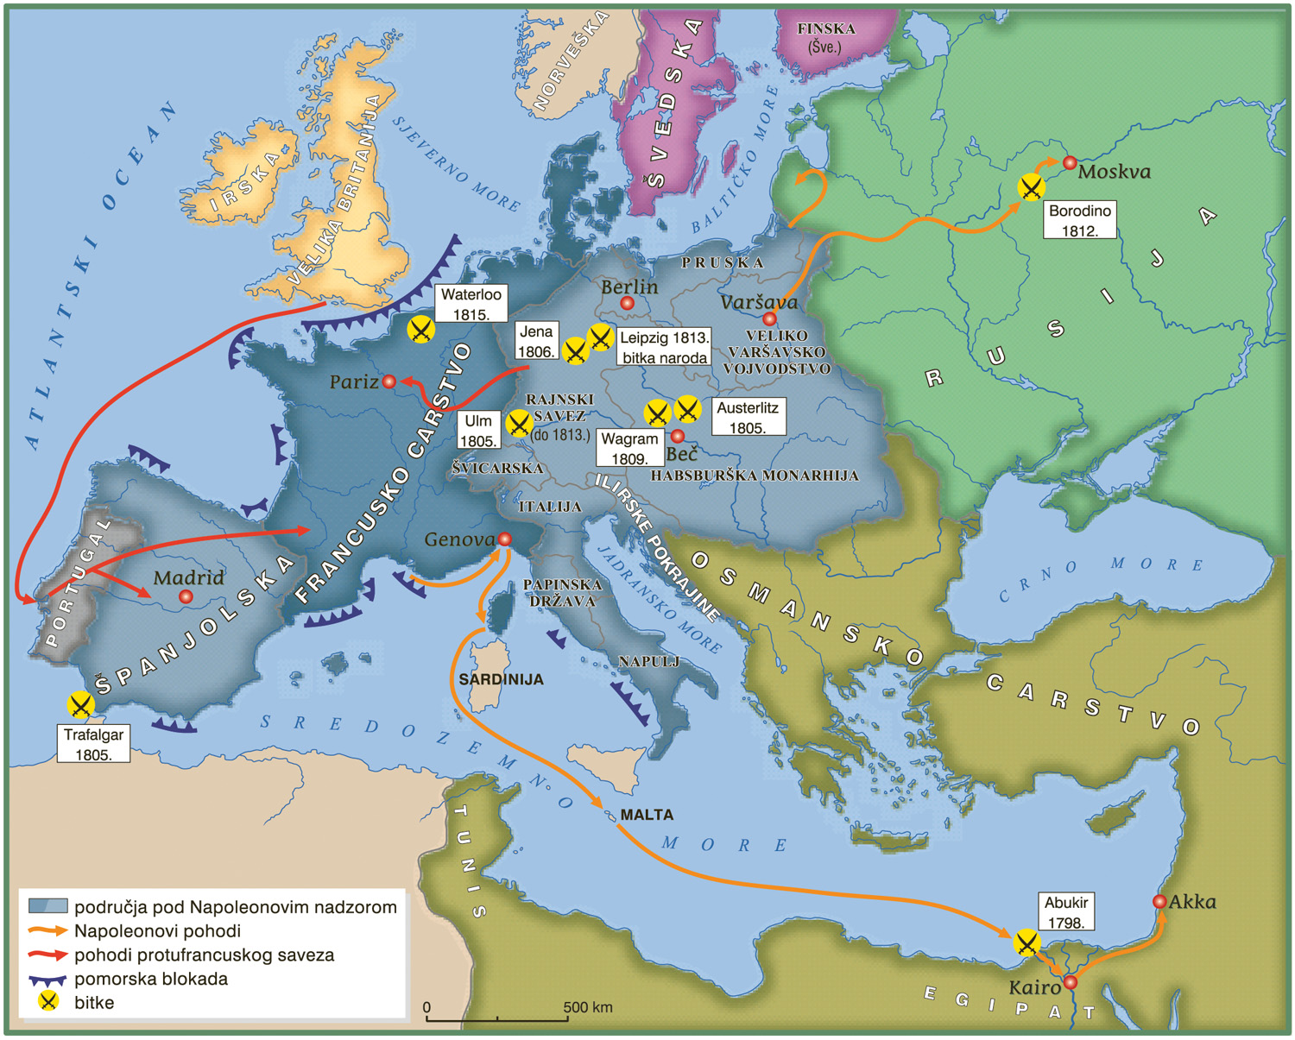


Prisjetimo se!
Još jednom prouči povijesni zemljovid Napoleonovih vojnih pohoda. Kojom je bojom označeno područje današnje Hrvatske?
Prisjeti se pod čijom su vlašću Istra i Dalmacija do 1797. godine? Što se tada dogodilo?

Slide 3
Ukidanje Mletačke Republike
1797. godine ukinuta je Mletačka Republika
Odredbe mirovnog ugovora između Habsburške Monarhije i Francuske
Mletački posjedi na istočnoj obali Jadrana došli pod habsburšku vlast (1797. – 1805.)

Slide 4
Dolazak Francuza
1805. godine Francuska porazila Habsburšku Monarhiju u bitci kod Austerlitza
Mirovni ugovor u Požunu (Bratislava) – Francuzima pripala Dalmacija i dijelovi Istre, kvarnerski otoci i Boka kotorska
Tijekom sljedeće godine – Francuska preuzela vlast u Istri i Dalmaciji
1808. godine – ukinuta Dubrovačka Republika

Slide 5
Osnivanje Ilirskih pokrajina
Novi sukob Habsburške Monarhije i Francuske 1809. godine – pobjeda Francuza
Habsburgovci Francuzima prepustili preostali dio Istre, hrvatsku južno od Save i dio slovenskih zemalja
Novim posjedima francuska vlast priključila i Dalmaciju – stvorene Ilirske pokrajine

Slide 6
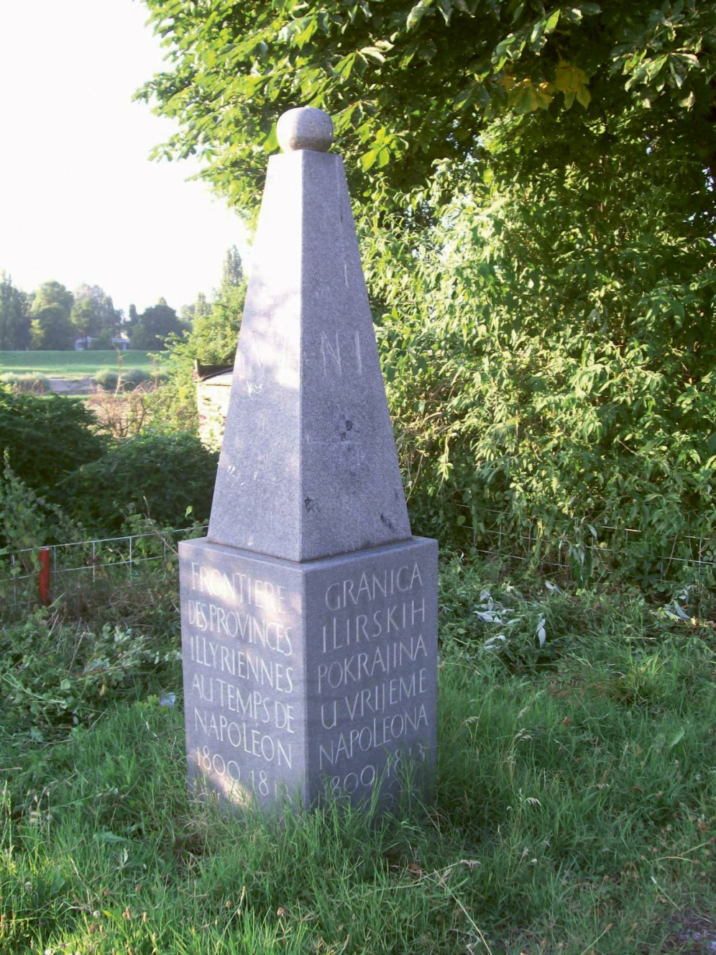
Sjedište Ilirskih pokrajina – Ljubljana
Sjedište pokrajinske uprave – Zadar
Stup koji označava nekadašnju granicu Ilirskih pokrajina (kod današnjeg Savskog mosta u Zagrebu)

Slide 7
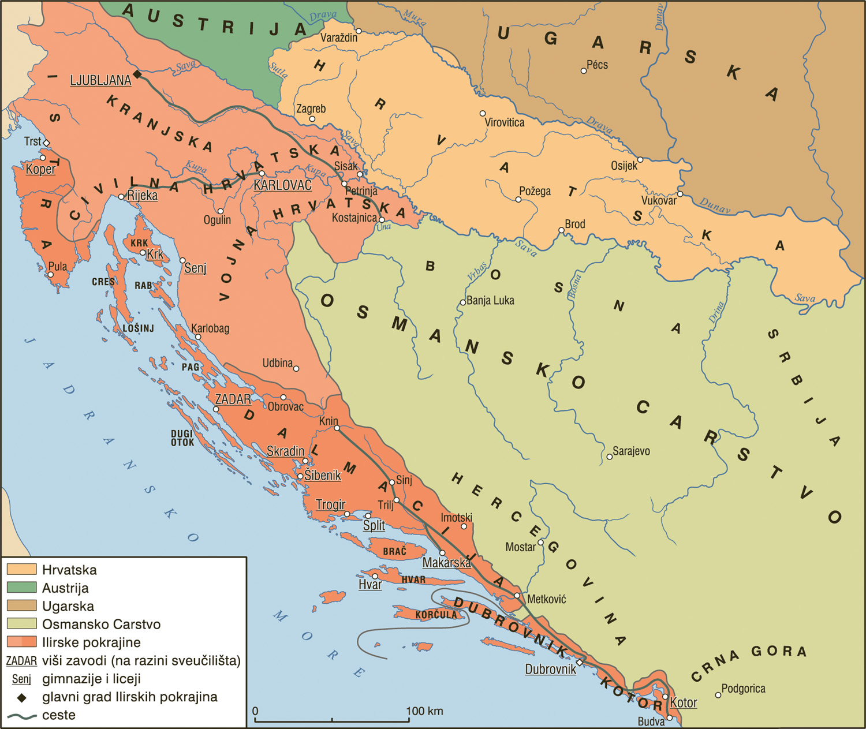
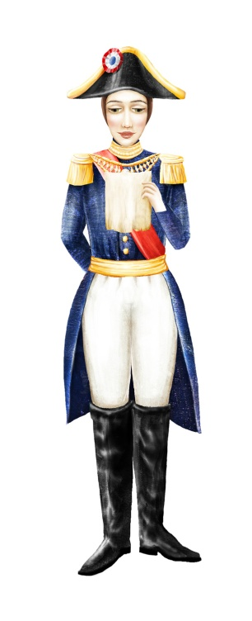
Prouči povijesni zemljovid (U/str. 52. i odgovori na pitanja:
Koji dijelovi današnje Republike Hrvatske nisu postali dijelom Ilirskih pokrajina? U kojoj današnjoj državi se nalazilo središte Ilirskih pokrajina? Je li Boka kotorska dio današnje Hrvatske?

Slide 8
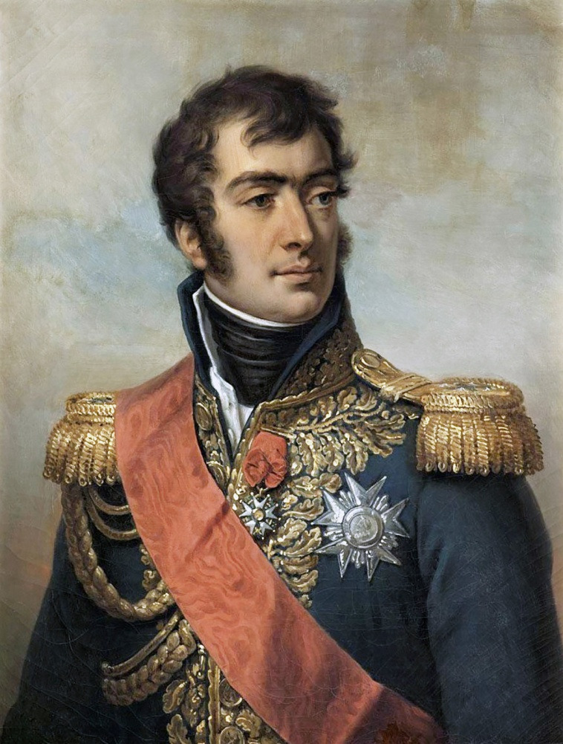
Francuska uprava u hrvatskim zemljama
Francuska uprava u Dalmaciji (1805. – 1809.)
Civilni upravitelj Mlečanin Vincenzo Dandolo – sudstvo, školstvo i činovništvo
Vojni zapovjednik maršal Auguste Marmont – kasnije upravitelj Ilirskih pokrajina
Auguste Marmont

Slide 9
Francuska uprava u hrvatskim zemljama
Uvode se brojne reforme prema Građanskom zakoniku
Ljudi izjednačeni pred zakonom, ukinuto mučenje
Uvedena jedinstvena porezna davanja
Feudalni odnosi djelomično ukinuti

Slide 10
Francuska uprava u hrvatskim zemljama
Ukinuti neki samostani, vjeronauk isključen iz škola
Otvaranje osnovnih škola i gimnazija u važnijim gradovima
Francuska uprava nastojala proširiti uporabu hrvatskog jezika
Hrvatski jezik 1806. godine uveden u škole

Slide 11
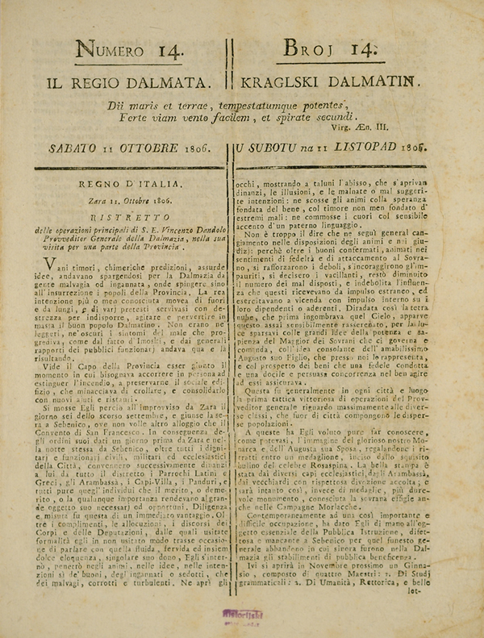
Francuska uprava u hrvatskim zemljama
Vincenzo Dandolo pokrenuo prve novine na hrvatskom jeziku
Kraglski Dalmatin (od 1806. godine počinju izlaziti u Zadru)
Dvojezične novine – talijanski naziv Il Regio Dalmata

Slide 12
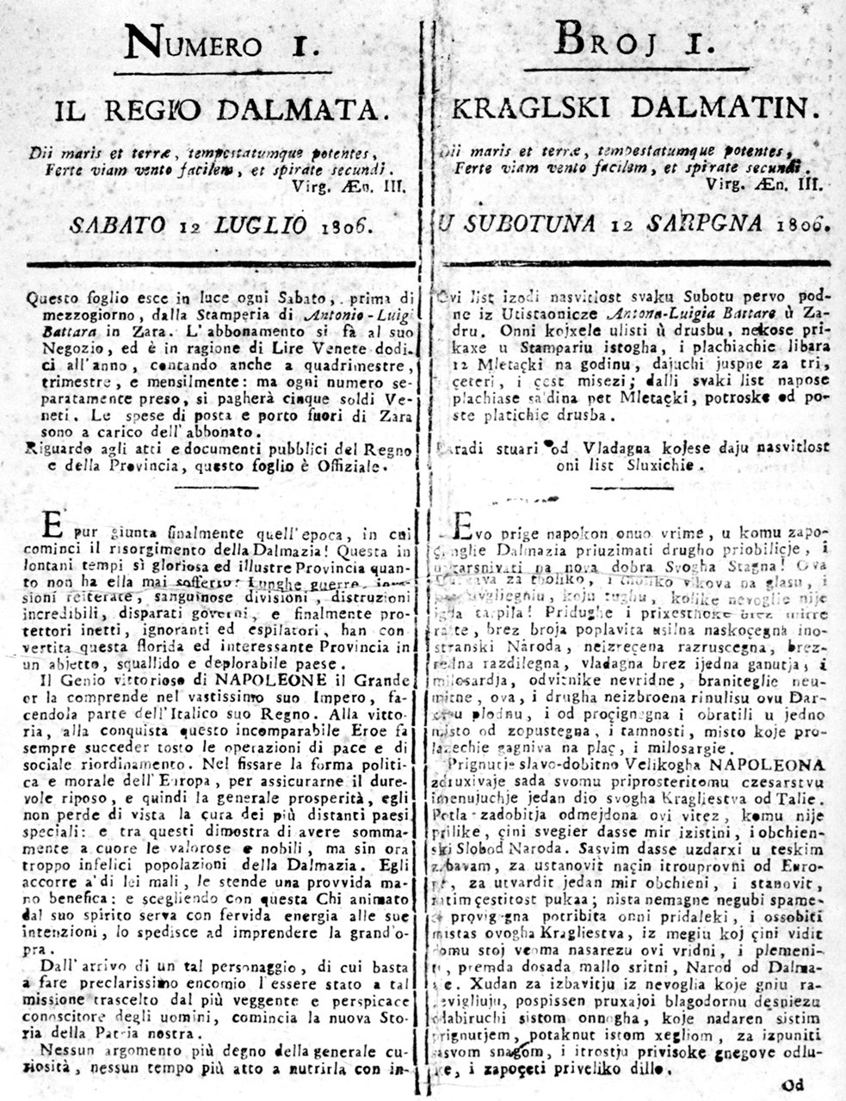

Analiziraj naslovnu stranicu prvog broja Kraglskog Dalmatina i odgovori na pitanja:
Kojeg datuma je izašao prvi broj Kraglskog Dalmatina? U čijoj tiskaonici i u kojem gradu? Po čemu se razlikuje pismo hrvatskog jezika iz 1806. i danas? Navedi neke razlike u slovima.

Slide 13
Francuska uprava u hrvatskim zemljama
Francuska uprava nastojala je poboljšati gospodarstvo
Poticanje uzgoja novih poljoprivrednih vrsta
Izgradnja velikog broja novih cesta, posebno u Dalmaciji
Najvažnija cesta izgrađena u tom razdoblju – Lujzinska cesta (Lujzijana)

Slide 14
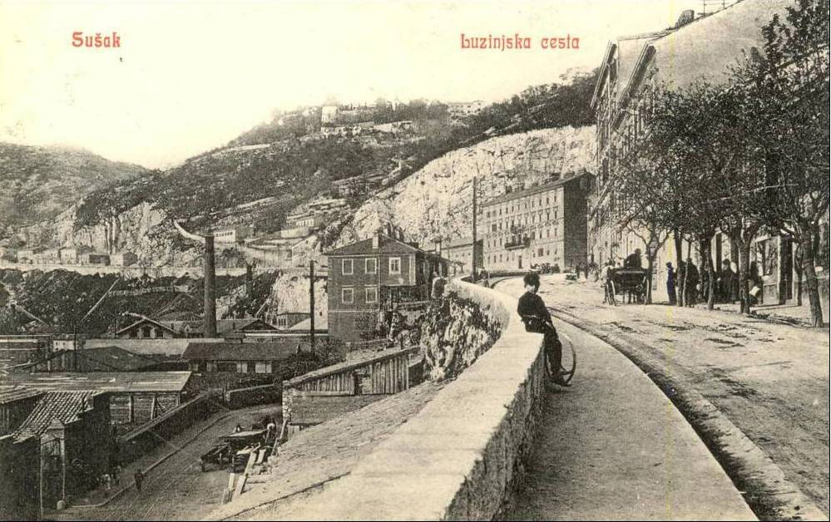
Francuska uprava u hrvatskim zemljama
Lujzijana – povezivala Karlovac i Rijeku
Dugačka oko 140 km
Cesta je dobila ime po Mariji Lujzi, Napoleonovoj ženi i kćeri habsburškog cara Franje I.
Lujzinska cesta

Slide 15
Francuska uprava u hrvatskim zemljama
Unatoč naprednim reformama, prisutno nezadovoljstvo francuskom upravom
Teško gospodarsko stanje nije znatno promijenjeno
Neprestani ratovi zahtijevali velike ratne poreze i novačenja vojnika
Česte pobune protiv francuske vlasti

Slide 16
Gubitak Ilirskih pokrajina
Francuski porazi uzrokovali gubitak Ilirskih pokrajina
1813. godine Ilirske pokrajine ponovno pod upravom Habsburške Monarhije

Slide 17

Francuska uprava u hrvatskim zemljama
hrvatski jezik uveden u škole
stalno ratovanje
poticanje uzgoja krumpira i duhana
Riješi zadatak 4. u RB/str. 31 povijesni koncept: usporedba i sučeljavanje o pozitivnim i negativnim stranama francuske vlasti.
Ponuđene pojmove razvrstaj u tablicu!
teško gospodarsko stanje
svi su ljudi jednaki pred zakonom
visoki porezi
otvaranje škola
ukinuto mučenje
pobune
novačenje u vojsku
Lujzijana
seljaci dijelom postali vlasnici zemlje
prve novine na hrvatskom jeziku Kraglski Dalmatin

Slide 18
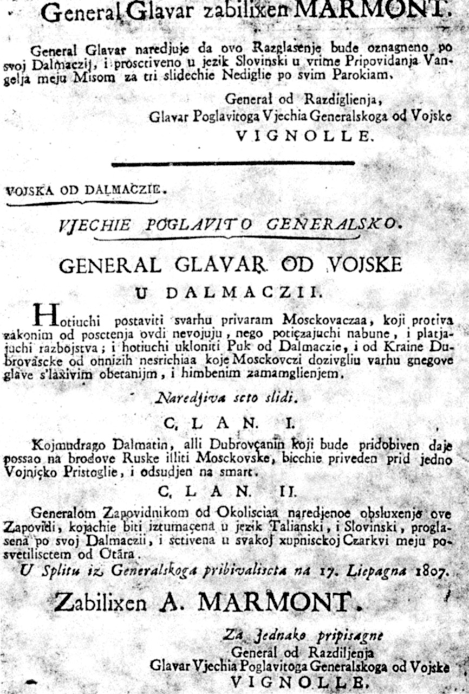

Promotri i pročitaj izvor pa odgovori na pitanja u U/str. 55 Povijesni koncept.

Slide 19

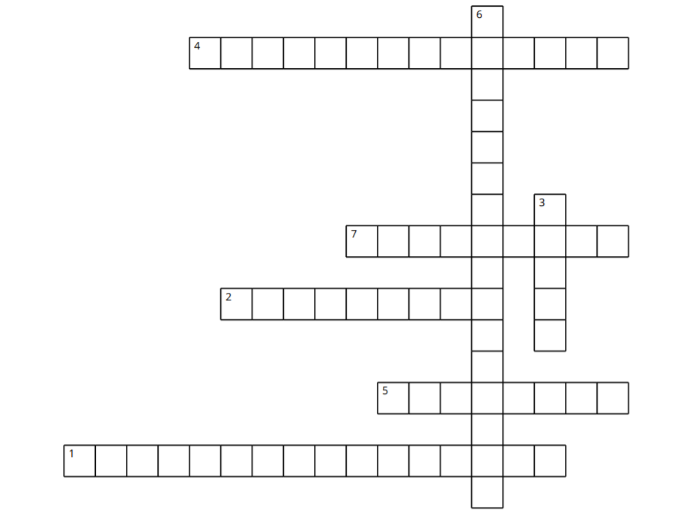
Ponovimo!
Križaljka
Osnovane 1809. pod francuskom vlašću.
Sjedište Ilirskih pokrajina.
Sjedište pokrajinske uprave.
Vojni zapovjednik i upravitelj Ilirskih pokrajina.
Koji je jezik 1806. godine uveden u škole?
Prve novine na hrvatskom jeziku.
Cesta koja je povezivala Karlovac i Rijeku.

